Slide 1


Integracion Simbolica
Resultado

Slide 2


Integrales indefinidas
Integre la siguiente expresión
Resultado

Slide 3


Solve – Resolver para una variable
Resultado

Slide 4

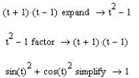

Slide 5
Para los siguientes ejercicios haga uso de las funciones augment, coeffs y transpuesta

Slide 6

Resolucion Sistemas de Ecuacion, lsolve
Dado el Siguiente sistema de ecuaciones
Encuentre las soluciones para todas las variables haciendo uso de la función lsolve

Slide 7
Encuentre las respuestas ahora haciendo uso de la Matriz inversa
Encuentre las respuestas ahora haciendo uso de bloque de resolución

Slide 8
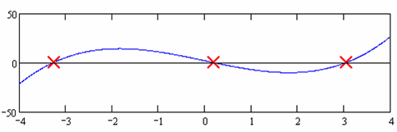
Encuentre las raíces del polinomio
Encuentre las raíces del polinomio haciendo uso de la función polyroots y grafíquelo

Slide 9
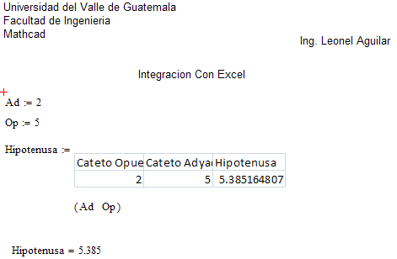
Integración con Excel
Calcule la hipotenusa de un triangulo rectángulo, haciendo uso de Excel para los cálculos

Slide 10
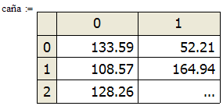
Importación de datos
Calcule la media y la desviación estándar de los datos adjuntos en la hoja de Excel caña, Asumiendo que es una muestra
Respuestas
Mean 117.28 - 159.49
Standard Deviation 11.35 - 38.83

Slide 11
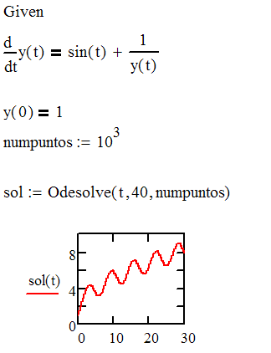
Resolución numérica ED
Grafique la Solución

Slide 12
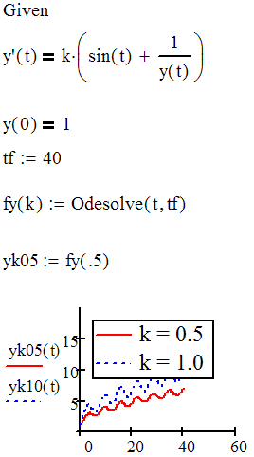
ED con Parametros

Slide 13
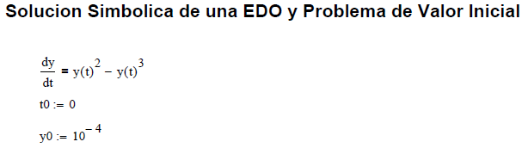
ED Resolución Simbolica
Resuelva la siguiente ecuación diferencia, bajo las condiciones iníciales indicadas (ver pdf)

Slide 14
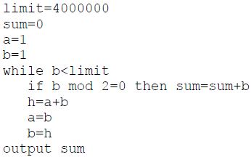
Programación
Encuentre la suma de todos los números pares en la serie de fibonacci, que no excedan 4 millones, haciendo uso del siguiente algoritmo (el algoritmo no esta exactamente como se debe ingresar en mathcad)

